Slide 1

ĐỒ ÁN
Prediction interval competition II: House price
Phân tích dữ liệu thông minh
fit@hcmus
Nhóm: Delay

Slide 2




Thành viên
Nguyễn Tường Bách Hỷ
Lê Đại Hoà
Lê Hoàng Vũ
Lê Châu Hữu Thọ

Slide 3


Mục lục
1
Giới thiệu
2
Khám phá & Xử lí dữ liệu
3
Huấn luyện mô hình
4
Đánh giá kết quả

Slide 4


1. Giới thiệu
Prediction interval competition II: House price
Là cuộc thi trên Kaggle
Yêu cầu: xây dựng một mô hình hồi quy để dự đoán khoảng giá (prediction intervals) cho giá bán nhà, sao cho các khoảng này càng hẹp càng tốt, nhưng vẫn bao phủ đúng độ tin cậy mong muốn
→ Phục vụ cho các ứng dụng thực tế như tư vấn tài chính, bảo hiểm, và định giá tài sản.

Slide 5
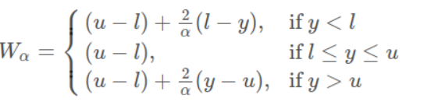
1. Giới thiệu
Cách đánh giá: Winkler Interval Score
Cách đánh giá
y là giá trị thưc
α: xác suất để giá trị thực nằm ngoài khoảng dự đoán
Ý nghĩa:
Thưởng cho các khoảng dự đoán vừa phải và bao phủ đúng giá trị thực.
Phạt mạnh nếu giá trị thực nằm ngoài khoảng dự đoán (bằng việc cộng thêm một loại penalty tỉ lệ nghịch với α).

Slide 6

2. Khám phá & Xử lí dữ liệu

Slide 7

3. Huấn luyện mô hình
Giải pháp: Gradient Boosting
Thuộc nhóm ensemble learning
Kết hợp nhiều mô hình yếu để tạo ra mô hình mạnh có độ chính xác cao.
Ưu điểm:
Mô hình rất mạnh, thường hiệu quả cao nhất trên dữ liệu tabular
Bắt được quan hệ phi tuyến và tương tác giữa các biến
Có thể mở rộng để dự đoán quantile → dùng cho prediction intervals

Slide 8
3. Huấn luyện mô hình
Mô hình | Ưu điểm tốc độ
LightGBM | Cực nhanh nhờ Histogram-based splitting và Leaf-wise tree growth
HistGradientBoostingRegressor | Cũng dùng histogram, tối ưu tốt cho dữ liệu vừa đến lớn
Vì bài toán yêu cầu dự đoán khoảng giá, cần khả năng dự đoán phân vị
→ LightGBM và HistGBR hỗ trợ tốt yêu cầu này, trong khi XGBoost cần cài đặt phức tạp hơn, còn CatBoost chưa hỗ trợ tốt cho quantile.

Slide 9
3. Huấn luyện mô hình
Voting Regressor
Kỹ thuật tổng hợp (ensemble) để kết hợp nhiều mô hình dự đoán khác nhau.
Đầu ra là trung bình dự đoán từ nhiều mô hình thành phần.
Giúp:
Tăng tính ổn định
Giảm sai số
Tránh phụ thuộc vào một mô hình đơn lẻ

Slide 10

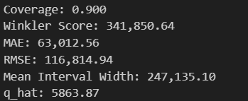
4. Đánh giá kết quả
Kết quả trên tập validation
✅ Mô hình đạt Coverage = 90% đúng yêu cầu
⚠️ Khoảng dự đoán vẫn còn khá rộng (247k) → cần tối ưu thêm
🧠 Winkler Score cho thấy chất lượng khoảng vẫn chưa tốt
📌 q_hat = 5863.87 là mức điều chỉnh giúp đảm bảo coverage yêu cầu

Slide 11

Cảm ơn
vì đã
lắng nghe

